Slide 1
NASIL ÇALIŞMALIYIZ?
PUANIMIZI NASIL ARTIRMALIYIZ?

Slide 2
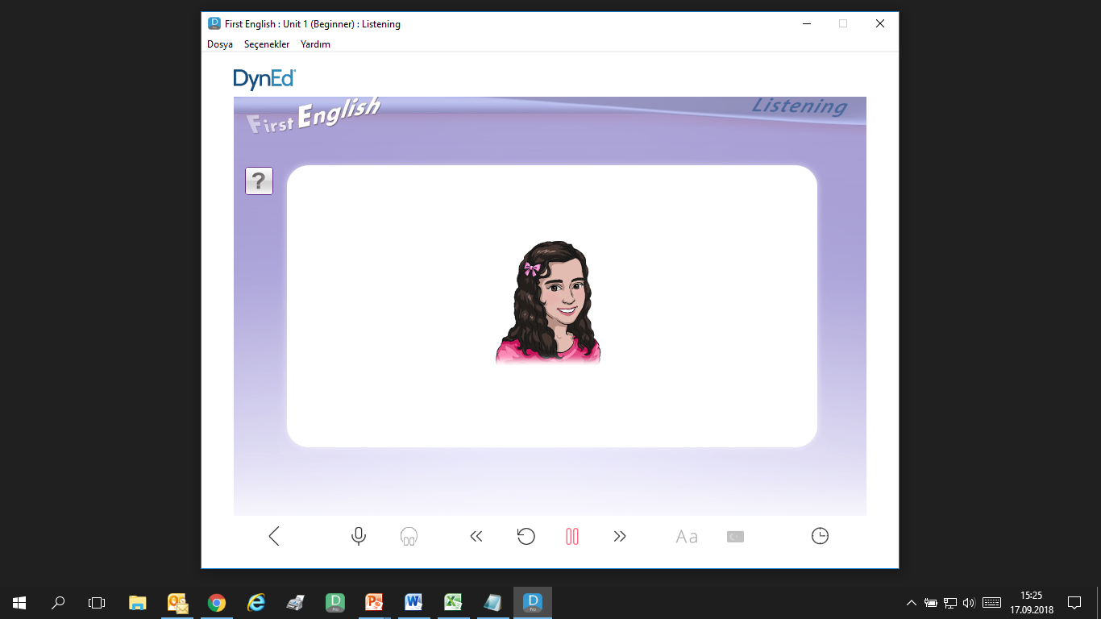
Cümleyi dinledikten sonra durdurma tuşu ile konuşmayı durdurun.
Tekrar tuşu ile cümleyi 2 kere daha dinleyin.
Mikrofon tuşuna basarak duyduğunuz cümleyi kendiniz söyleyerek ses kaydı yapın.
Kulaklık tuşu ile kendi sesinizi dinleyin.
Daha sonra tekrar tuşu ile kendi sesiniz ile orijinal cümleyi karşılaştırın.
Daha sonra durdurma tuşuna tekrar basarak bir sonraki cümleye geçin.
Altyazı ve çeviri tuşlarını kullanmamaya çalışın.
Kulaklık Tuşu
Durdurma Tuşu
Mikrofon Tuşu
Tekrar Tuşu
Altyazı Tuşu
Çeviri Tuşu

Slide 3
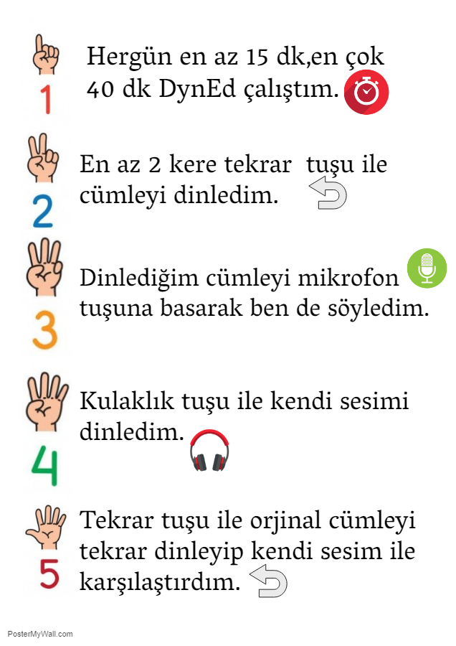
Bu kurallara göre çalıştığınız zaman puanınız hızla yükselir.
Ayrıca bu tekrar etme ve ses kaydetme işlemi sıkıcı ve karışık gibi görünse de sizin kelimeleri doğru söyleyebilmeniz,dinlediğinizi daha kolay anlayabilmeniz içindir.
Tekrar tuşu,mikrofon ve kulaklıktuşlarının doğru kullanımı her biri için +2 puan kazandırır.

Slide 4
En kolay ve puan kazandıran çalışma süresi yöntemi hergün en az 15 dk çalışmaktır.
Haftada en az 1,5 saat çalışırsanız +2 puan
Haftada en az 2,5 saat çalışırsanız+3 puan
Burda önemli olan sık sık ve düzenli çalışmaktır.
Bir günde 1,5 saat çalışmanızın hiç bir anlamı yoktur.
2 gün üst üste DynEd’e giriş yapmaz iseniz puanınız düşer.
Günde 15 dk çalışarak +2puan alabilirsiniz.
Günde 25 dk çalışarak +3 puan kazanabilirsiniz.

Slide 5
Haftada en az 3 gün çalışırsanız +2 puan
Haftada en az 4 gün çalışırsanız+3 puan
3 günden az çalışırsanız -2 puan alırsınız.
Burda önemli olan sık sık ve düzenli çalışmaktır.
Kısacası sık sık sisteme girmeniz size artı puan kazandıracaktır.
Çünkü sık sık tekrar ettiğimiz bilgiler daha kalıcı hale gelir ve unutmamız zorlaşır.

Slide 6
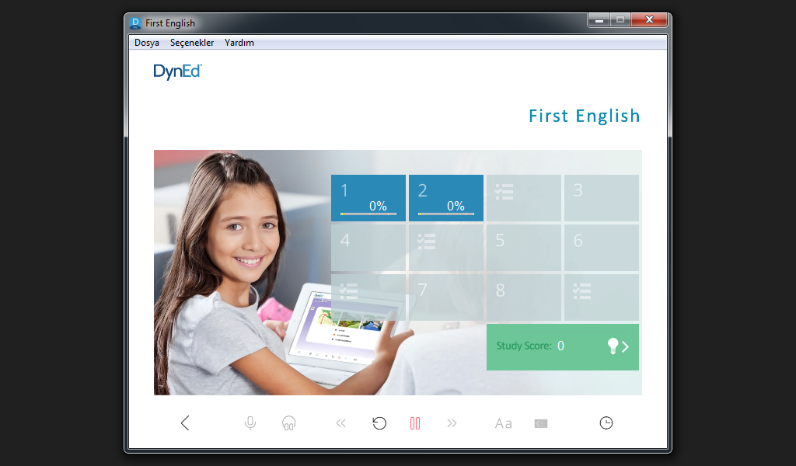
Her 2 üniteye bir Mastery Test adı altında ara sınavlar açılır.
Mastery Testin açılması için ünitelerin her bir bölümünün en az %80 oranında çalışılmış olması gereklidir.

Slide 7
Mastery Test sınavından en az 85 puan almak gereklidir.
Eğer not 85’ten daha düşük olursa 1 hafta sonra sınav yeniden açılacaktır.
Beceri sınavları 85 ve üzeriyse +2 puan, düşükse -2 puan
Her bölümde kısa anlatımlardan sonra sorularla karşılaşılır. Bu sorulara doğru cevap verilmesi son derece önemlidir. Burada çok dikkatli olmalısınız.Eğer bir nokta tam olarak anlaşılmamışsa tekrar dinlenilip ondan sonra ilerlenmelidir.
-Cevap vermeden önce soru da tekrar tekrar dinleyebilir. Bu noktada Play/Pause butonu kullanılabilir. (Play/Pause butonunu istediği kadar kullanabilir.)
-Anlama alıştırmalarına alıştırmaların tam olarak yapılması durumunda +2 puan, düşük olması durumunda -2 puan verilir.
Başladığınız günden itibaren 30 değişik gün düzenli çalışma yapmışsanız sistem +2 puan daha veriyor.
Eğer 50 günden daha fazla günlük çalışma yapmış, sisteme girmişseniz +2 puan daha veriyor, sistemi düzenli kullanmayanların +2 puanını yine alıyor.

Slide 8
  Alt yazı ve Çeviri butonlarının mümkün olduğunca kullanılmaması gereklidir.
  Alt yazı ve çeviri butonları kullanılması durumunda sistem -1 puan veriyor.
Çeviri Tuşu
Altyazı Tuşu

Slide 9
DYNED ÇALIŞIRKEN
NE YAPMAMALIYIM?

Slide 10
Dyned çalışırken yapılan en büyük hatalardan bir tanesi çalışma sonlanmadan programın veya çalışılan bölümün kapatılmasıdır.
Çalışılan bölümün sonuna kadar bitirilmesi gereklidir.
En büyük hatalardan diğeri ise MASTERY TEST (BECERİ SINAVI)'nı yarıda bırakıp çıkmaktır.Çünkü geçme notunuz 85'dir ve 90nın üzerinde alacağınız bir not hanenize silinmeyecek bir +2 puan oluşturur.
Quizler ve Anlama Alıştırmalarında ses kaydı ve tekrarı yapılmayacaktır.Çünkü sorular sürelidir ve biz hakkımızı ses kaydederek boşa harcamamalıyız.

Slide 11
YAPTIĞINIZ ÇALIŞMALAR VE PUANLARINIZ SENE SONUNA KADAR SILINMEYECEKTIR.
O YÜZDEN ÇALIŞMALARINIZA ÖZEN GÖSTERİN.SIK SIK DÜZENLİ ÇALIŞMAYA ÖZEN GÖSTERİN.
DİL ÖĞRENMEK ARTIK HEPİMİZ İÇİN ZORUNLU BİR DURUMDUR.
DYNED BU NOKTADA SİZİ DESTEKLEYEN ,BİREYSEL VE ÖZEL BİR ÖĞRETMEN GİBİDİR.

